Slide 1
Trabalho de construção de algoritmos
Aplicação web em PHP e Javascript e resultados em Java
- Felipe S. Fernandes
- Pedro Coutinho Pontes

Slide 2
Recursos Utilizados

Slide 3




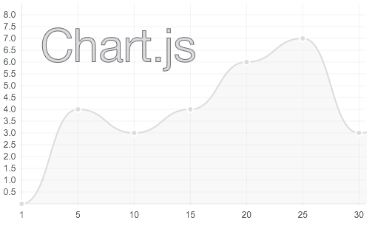






Slide 4
Objetivo
Sistemas Operacionais:
  Ubuntu 15.04
  Windows 10
  Linguagens:
  Java
  PHP
  Javascript

Slide 5
Configuração
Intel core i3 3250 – 6gb RAM (Desktop)
Intel core i3 2350M – 4gb RAM (Notebook Felipe)
Intel core i3 3217U – 4gb RAM (Notebook Pedro)

Slide 6
Critérios de comparação
Java e PHP (média de 10 e 5 testes respectivamente):
  Tempo de execução
  Memória utilizada
  Trocas
  * Javascript (média de 5 testes):
  Tempo de execução
  Trocas
  *** OBS: Array aleatório gerado ou Array Invertido gerado

